Slide 1

أفضل من
الملائكة
عبرانيين 1: 4-2: 18
د. ريك جريفيث, كنيسة الطرق المتقاطعة الدولية
BibleStudyDownloads.org

Slide 2
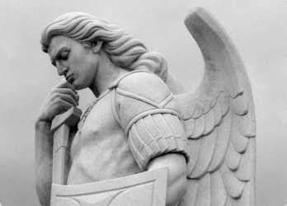
الملائكة لطفاء
Notes:
Angels are cool. Period.

Slide 3
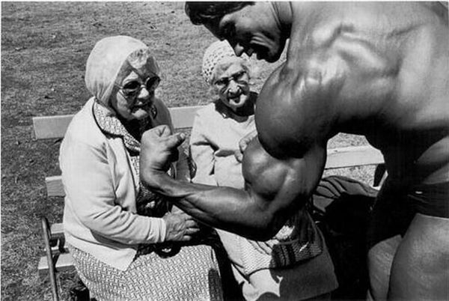
قد نعتقد أننا
أقوياء ...
Notes:
Now we may think we are strong but…

Slide 4
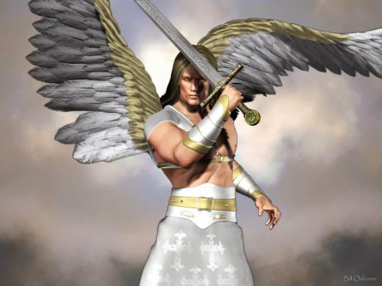
قوي
Notes:
Angels are the most powerful beings under God himself

Slide 5
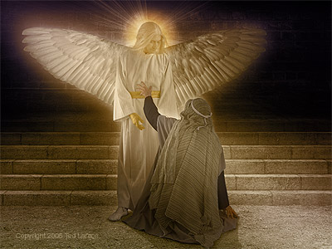
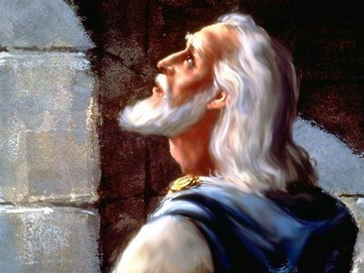
الملاك العظيم في دانيال 10

Slide 6
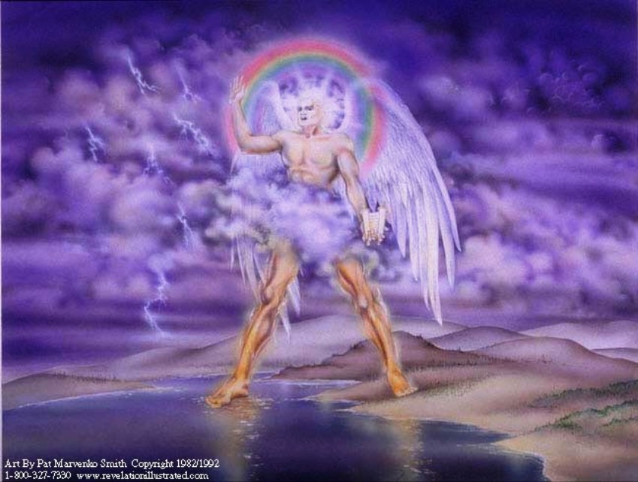
الملاك العظيم في رؤيا 10

Slide 7
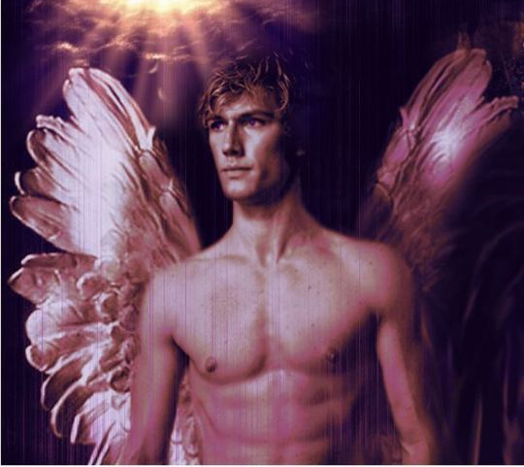
الملائكة تحمي
Notes:
Angels protect God's people

Slide 8
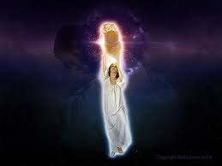
أخذ يسوع
إلى الأعلى
(رؤ 12)
Notes:
Revelation 12 depicts an angel swooping up the baby Jesus from getting killed

Slide 9
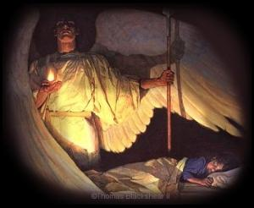
الملاك الحارس
Notes:
Jesus taught that angels guard children

Slide 10
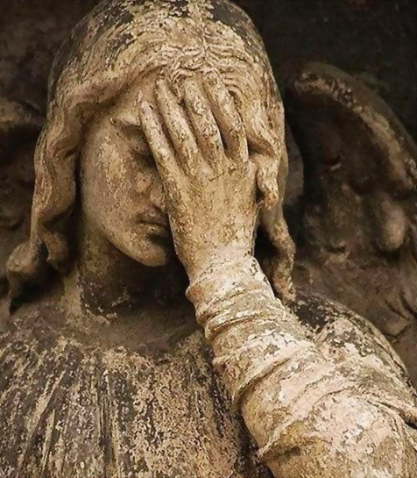
لدي شعور بأن ملاكي الحارس يبدو هكذا في بعض الأحيان
Notes:
You may not feel that your angel is very pleased with you, but…

Slide 11
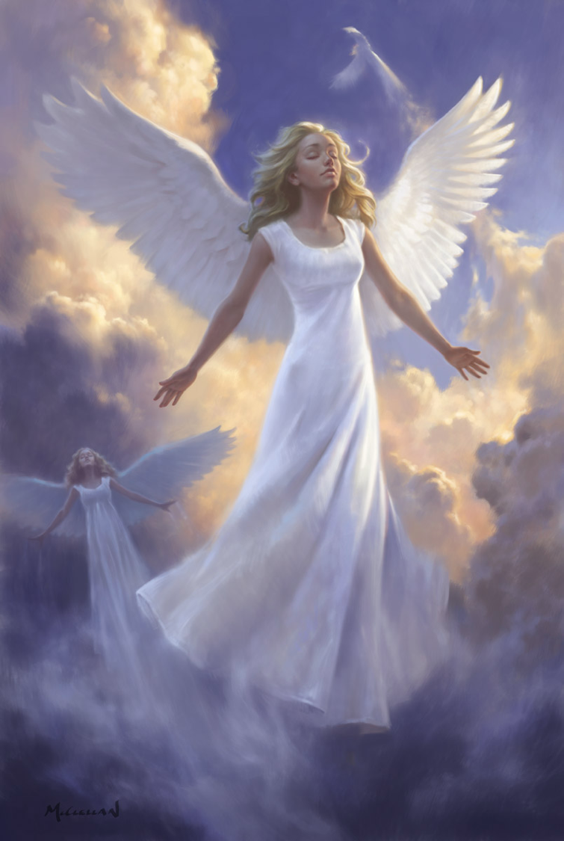
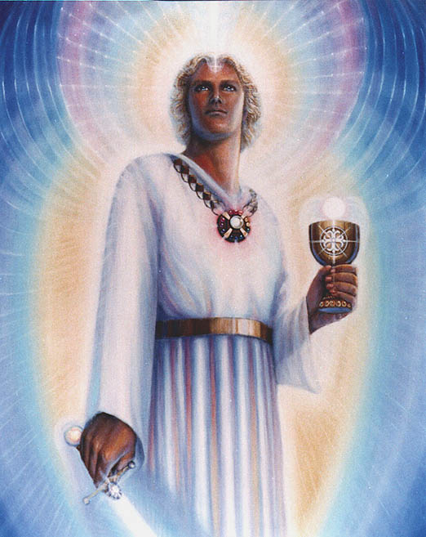
يؤمن 55% من الأمريكيين بالملائكة الحارسة (2008)
Notes:
A 2008 survey by Baylor University's Institute for Studies of Religion reveals that 55% of all American adults believe a guardian angel protects them

Slide 12
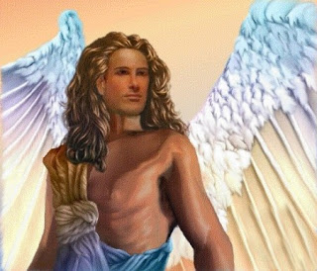
توصيل رسائل الله
Notes:
Angels bring God's messages—to Abraham, to Daniel, to Mary, to Joseph, etc.

Slide 13
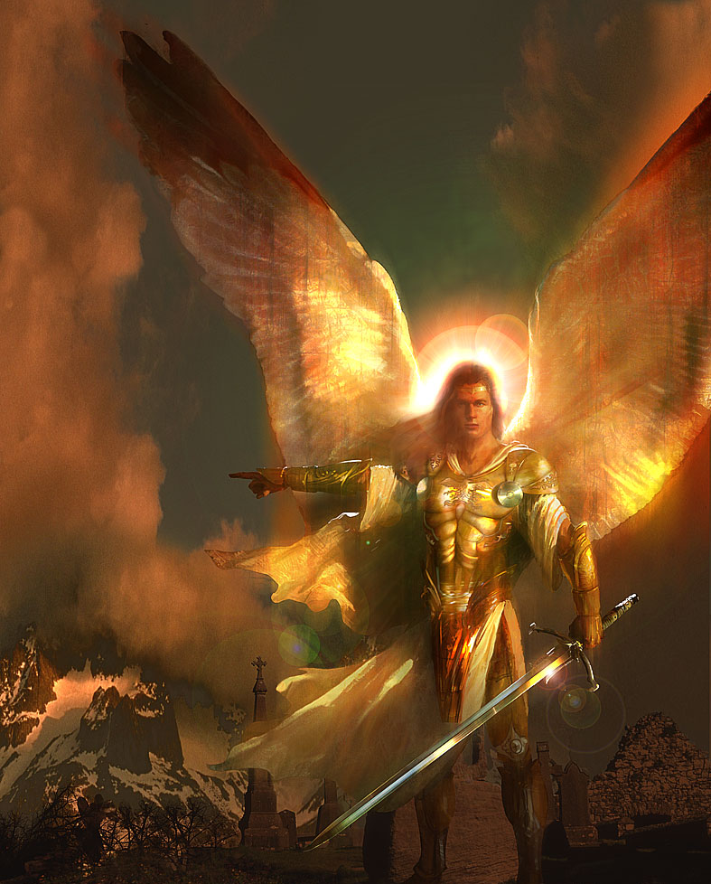
هل
تحترمهم؟
هل تؤمن بالملائكة؟
هل تقدم لهم الكثير من الإحترام؟
Notes:
Do you believe in angels? A Nielsen survey in 2010 showed that nearly 70% of the U.S. population believes in angels.
Do you respect them? Do you give them too much respect? Like more than Jesus? I hope not!

Slide 14
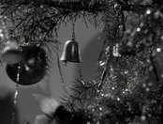
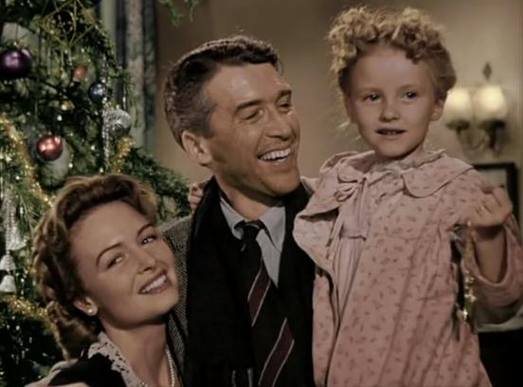
إنها حياة رائعة
في كل مرة يتم قرع الجرس، يحصل ملاك على جناحيه.
Notes:
Sometimes we get our theology of angels from movies like the 1946 film, "It's a Wonderful Life!" It's theology says, "Every time a bell rings, an angel gets his wings." Really?! Do we have chapter and verse for that?

Slide 15
صفات الملائكة
تك 19: 3 | تستطيع الملائكة على الأرض تناول الطعام
تك 28: 12 | صعدت الملائكة السلم بين السماء والأرض
مز 103: 20-21 | تنفذ الملائكة أوامر الرب
مت 22: 30، مر 12: 25 | الملائكة لا تتزوج
لوقا 20: 35-36 | الملائكة لا تموت
1 بط 1: 12 | لا تعرف الملائكة كل شيء
2 بط 2: 10-11 | الملائكة أكثر قوة من البشر
دا 10: 5-6 | جسمه كالزبرجد
مت 28: 3 | كانت ثيابه بيضاء كالثلج قرب القبر الفارغ
أع 1: 10-11 | عند صعود يسوع كان هناك رجال لابسين ثياباً بيض
عب 13: 2 | تستطيع الملائكة أن تظهر كالبشر
روبرت س. جونز، الملائكة: في الكتاب المقدس والأبوكريفا ومخطوطات البحر الميت © 2001، ص. 24 www.sundayschoolcourses.com/angels/angels.pdf
Notes:
One author gives a good summary of the Bible's teaching on angels.

Slide 16
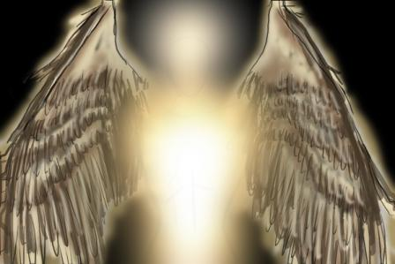
لماذا نعبد
يسوع بدلاً
من الملائكة؟
Notes:
What reasons can we give to hold Christ higher than the angelic host?

Slide 17
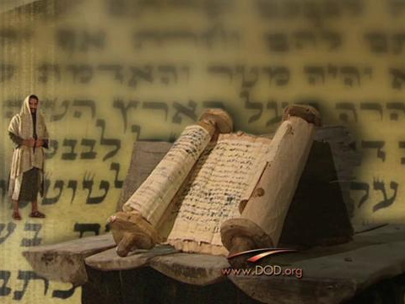
خلفية
العبرانيين
Notes:
Why would this question be relevant to readers of the letter to the Hebrews?

Slide 18
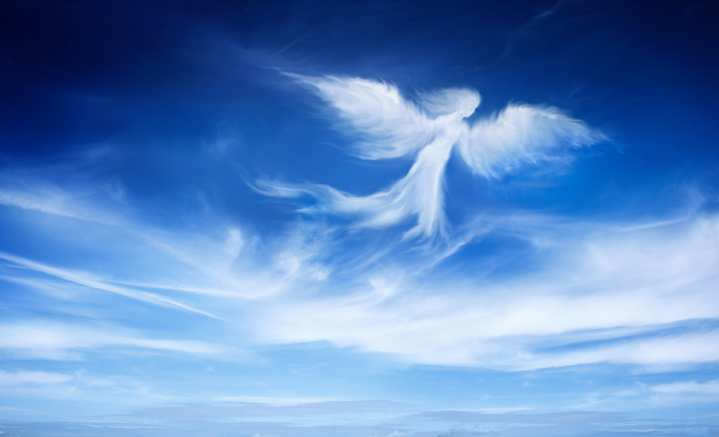
يوجد لدى القراء نظرة عالية جداً نحو الملائكة
Notes:
Many scholars think that the readers had a very high view of angels—and that Jesus couldn't compare to angels in their eye.
The readers of Hebrews probably belonged to a Jewish sect emphasizing angels so much that they thought angels were better than Jesus.
Perhaps the readers thought, "Well, OK, Jesus supersedes prophets as they were mere men, but angels are far more powerful than any man!"

Slide 19
العبرانيين
256-257
الكاتب
المستلمين أو القراء
الأصل
الإتجاه المتوقع
غير معروف

Slide 20
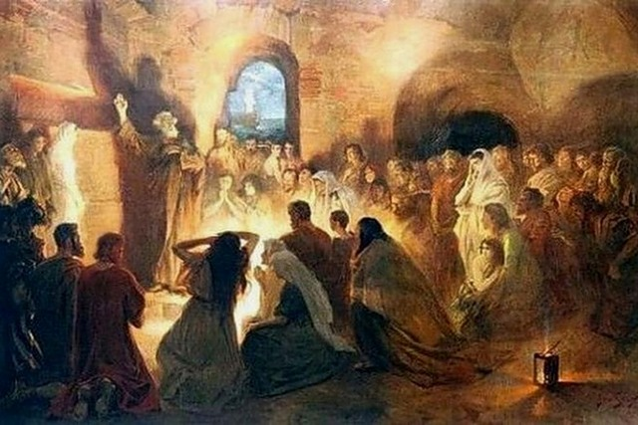
مجتمع يهودي معين محدد
ولكن أطلب أكثر أن تفعلوا هذا لكي أرد إليكم بأكثر سرعة
( 13: 19)
Notes:
الكاتب او المؤلف قد زارهم مرة ويريد ان يزورهم مرة اخرى ( 13: 19 , 23 )
القراء اظهر اهتمام وقلق على تيموثاوس ايضا ( 13: 18)

Slide 21
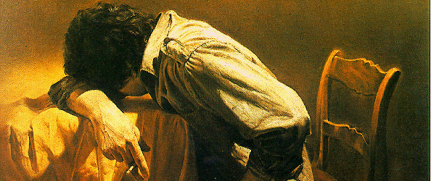
مجتمع يهودي في ظل ظروف مرهقة
لأنكم رثيتم لقيودي أيضاً، وقبلتم سلب أموالكم بفرح، عالمين في أنفسكم أن لكم مالاً أفضل في السماوات وباقياً.
العبرانيين 10: 34
Notes:
They have a definite history to which the author is acquainted, including their conversion (2:3), ministry to other Christians (6:10), sufferings for the gospel (10:32-34), and present state of spiritual maturity (5:11ff.).
لديهم تاريخ محدد يعرفه المؤلف او الكاتب , بما في ذلك الذين تحولوا او غيروا ( 2: 3) , خدمة للمسيحيين الاخرين (6: 10), الاضطهاد بسبب الانجيل (10: 32-34) , وحالة النضج الروحية الحالية ( 5: 11))
The readers may have been the leaders of a larger community since it is unlikely that the writer would expect the entire church to be teachers (5:12).
القراء قد يكونوا قادة لمجموعة او مجتمع اكبر بحيث الكاتب يتوقع ان كل الكنيسة يكونوا معلمين (5: 12)

Slide 22


أين عاش هؤلاء اليهود؟
256
روما؟
آسيا الصغرى؟
قبرص؟
إسرائيل؟
القيروان؟

Slide 23
يقول زين هودجز أنه كتب إلى ليبيا
256
روما
القيروان
Notes:
Zane Hodges believes Barnabas wrote the epistle from Rome and sent it to a Jewish community in Cyrene, Libya (BKC, 2:777-79)

Slide 24
أنا أعتقد أن القراء عاشوا في إسرائيل
256
روما
إسرائيل
Notes:
However, I think there is good reason for this letter being sent to Israel—and even to a community within Israel—probably to a sectarian group like Qumran

Slide 25
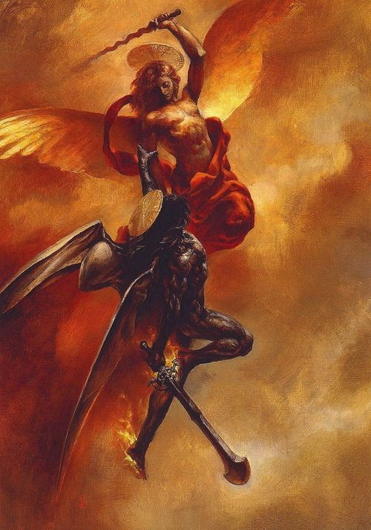
(مخطوطة الحرب في كهف قمران الأول 17: 5-6)
هذا هو اليوم المعين من قبله لهزيمة وإسقاط رئيس مملكة الشر، وسيرسل العون الأبدي لجماعة مفدييه بقوة الملاك الأميري لمملكة ميخائيل. بنور أبدي سوف ينير [بني] إسرائيل بالفرح، ويكون السلام والبركة مع شركة الله، سيقيم مملكة ميخائيل في وسط الآلهة، ومملكة إسرائيل في وسط كل بشر.
Notes:
Note that this group taught that angels would rule the world!
http://www.deliriumsrealm.com/michael-belial/
NTB, 263 bottom left (cf. NTB, 184b for 1QM = DSW or Dead Sea War)

Slide 26
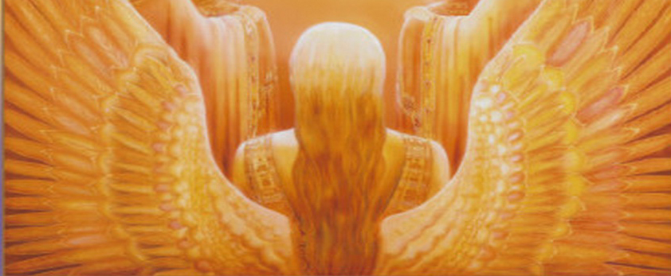
المسيح متفوق في شخصه
258-59
متفوق على الأنبياء 1: 1-3
متفوق على الملائكة 1: 4-2: 18
Notes:
Therefore, just as he had noted Christ as superior to the prophets (1:1-3), so now the writer wisely lays out his case for Jesus as greater than angels

Slide 27
لماذا نعبد يسوع
بدلاً من الملائكة؟
(3 أسباب في 1: 4-2: 18)
يسوع
نحن
يسوع
1
2
3
Notes:
Preview: This text of two chapters has three sections. We will see two ways that Jesus supersedes angels in our first and third section, and what we should do in the middle.
Hebrews 1:4–2:18 has three reasons to worship Jesus instead of angels.
The first reason to worship Christ instead of angels is because…

Slide 28
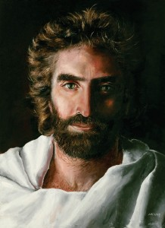
1. يسوع هو الله مستحق العبادة (1: 4-14)
Notes:
We should worship only God—and Christ qualifies!

Slide 29
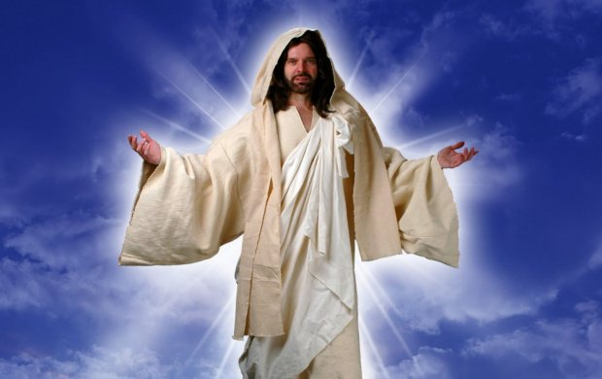
يمتلك يسوع اسماً أفضل من الملائكة حيث أنَّه يدعى ابن الله (1: 4-5)

Slide 30
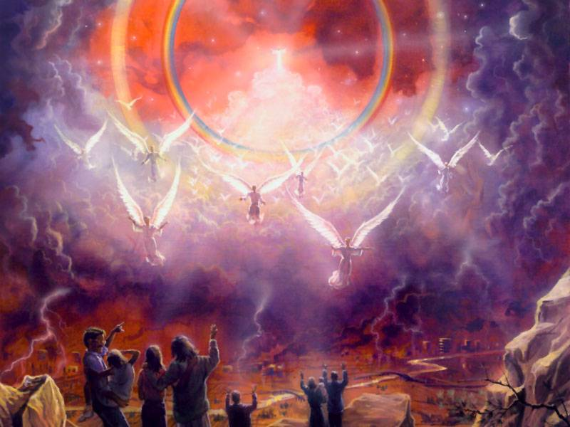
عبرانيين 1: 4
^{يسوع}
صائراً أعظم من الملائكة بمقدار ما ورث اسماً أفضل منهم.
^{الملائكة}
^{البشر}
Notes:
Jesus is higher than angels (1:4).

Slide 31
لأنه لمن من الملائكة قال قط:
أنت ابني
أنا اليوم ولدتك
وأيضاً
أنا أكون له أباً
وهو يكون لي ابناً
(1: 5)
Notes:
Jesus is the Son of God (1:5)

Slide 32
الثالوث
الآب
هو
is not
is not
الله
هو
هو
الإبن
الروح
is not
هـ. واين هاوس، مخططات اللاهوت والعقيدة المسيحية، ٤٥
Notes:
Jesus is the second person of the Trinity—No angel is in the Trinity!

Slide 33
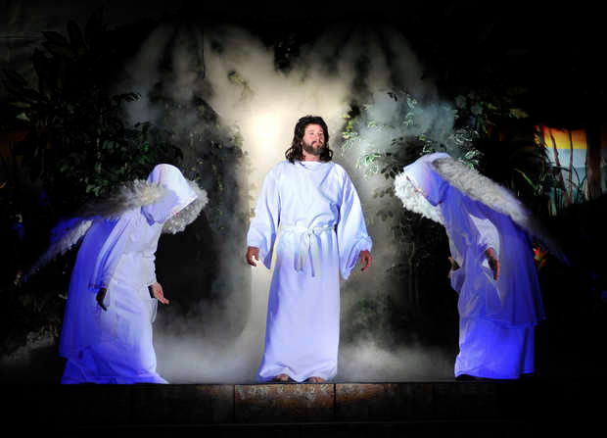
تعبد الملائكة يسوع
Notes:
Angels eternally worship Christ as God (1:6-7)

Slide 34
وأيضاً متى أدخل البكر
إلى العالم يقول:
ولتسجد له
كل ملائكة الله
(1: 6)
Notes:
If angels worship Jesus, then he must be higher, right?

Slide 35
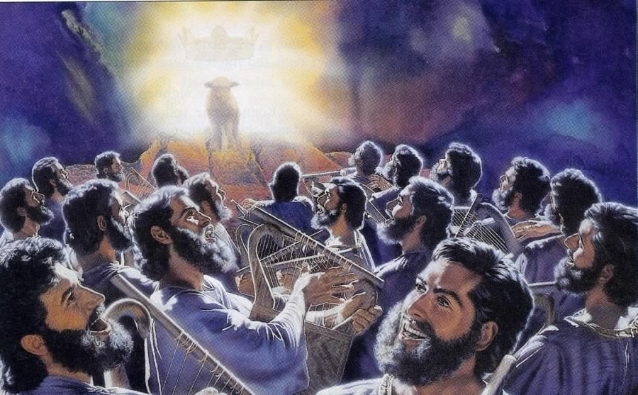
أنت مستحق أن تأخذ السفر وتفك ختومه ...
(5: 9)
369
Notes:
Revelation 5 shows angels worshipping the Lamb

Slide 36
وعن الملائكة يقول:
الصانع ملائكته رياحاً
وخدامه لهيب نار.
()
Notes:
Angels are amazingly fast—like winds of fire!

Slide 37
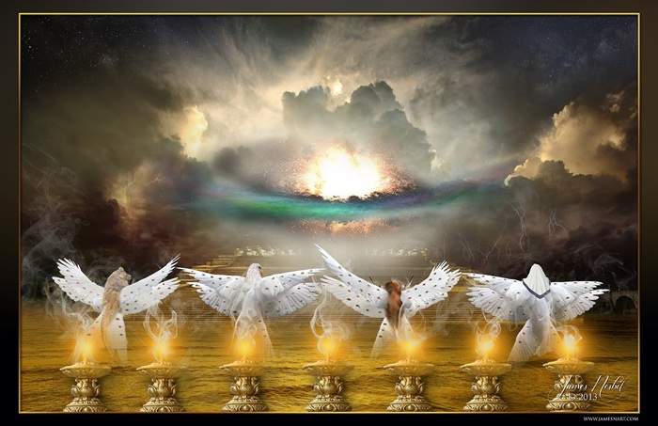
أربعة كائنات حية
(رؤيا 4)
Notes:
Yet they still worship Christ!

Slide 38
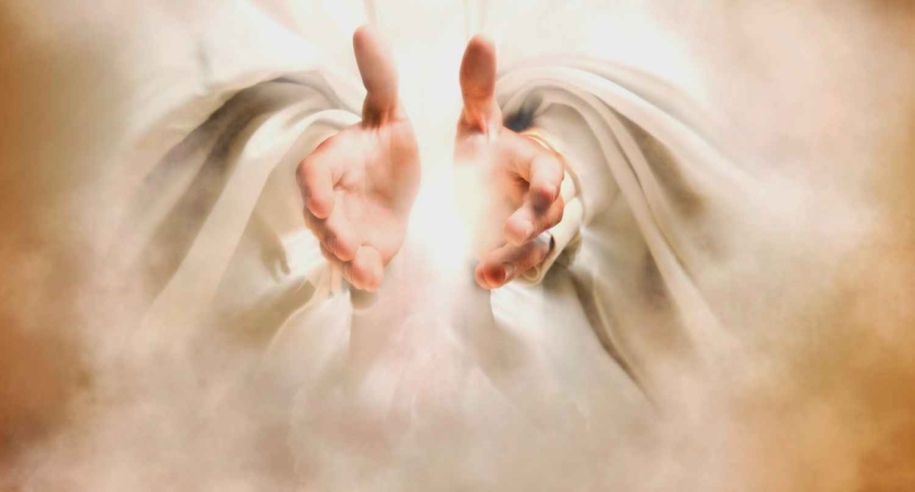
يدعو الآب يسوع
الله
Notes:
What better witness to Christ’s identity do you need than the Father?

Slide 39
وأما عن الإبن:
كرسيك يا الله إلى دهر الدهور، قضيب استقامة قضيب ملكك،
أحببت البر وأبغضت الإثم، من أجل ذلك مسحك الله إلهك بزيت الإبتهاج أكثر من شركائك.
(1: 8-9)
Notes:
The Father calls Jesus "God" in verses 8-9!

Slide 40
وقال أيضاً للإبن:
وأنت يا رب في البدء أسست الأرض، والسماوات هي عمل يديك. هي تبيد ولكن أنت تبقى، وكلها كثوب تبلى.
(1: 10-11)
Notes:
The Father calls Jesus "Lord" and "Creator" in verses 10-11

Slide 41
وقال أيضاً للإبن:
وأنت يا رب في البدء أسست الأرض والسماوات وكرداء تطويها فتتغير. ولكن أنت أنت، وسنوك لن تفنى.
(1: 10أ، 12)

Slide 42
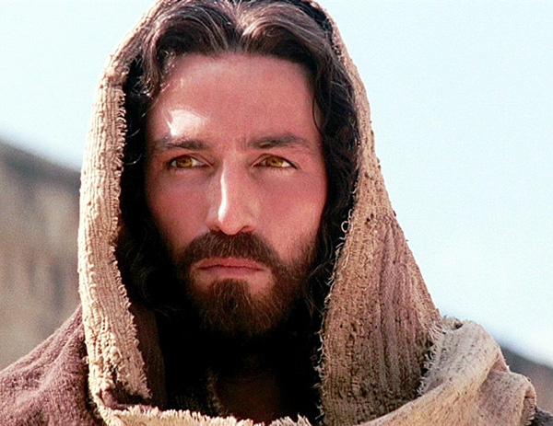
المسيح هو المنتصر النهائي بينما الملائكة يخدمون فقط أولئك الذين سيشاركون في هذا الإنتصار (1: 13-14)

Slide 43
ثم لمن من الملائكة قال قط:
اجلس عن يميني
حتى أضع أعداءك موطئاً لقدميك
(1: 13)
Notes:
The Father calls Jesus the highest ruler in verse 13

Slide 44
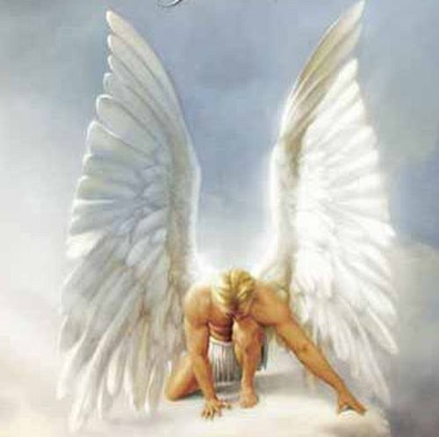
أليس جميعهم أرواحاً خادمة مرسلة للخدمة لأجل العتيدين
أن يرثوا الخلاص
(1: 14)
Notes:
In contrast, angels are but servants who care for us (1:14)

Slide 45
لماذا نعبد يسوع
بدلاً من الملائكة؟
(3 أسباب في 1: 4-2: 18)
يسوع
نحن
يسوع
1
2
3
Notes:
Preview: This text of two chapters has three sections. We will see two ways that Jesus supersedes angels in our first and third section, and what we should do in the middle.
Hebrews 1:4–2:18 has three reasons to worship Jesus instead of angels.
The first reason to worship Christ instead of angels is because…

Slide 46

تحذير
2. التخلي عن يسوع يجلب التأديب (2: 1-4)
Notes:
Turning our backs on Christ makes God have to turn up the heat in our lives.

Slide 47

عبرانيين 2: 1-2
  لذلك يجب أن نتنبه أكثر إلى ما سمعنا لئلا نفوته
  لأنه إن كانت الكلمة التي تكلم بها ملائكة قد صارت ثابتة، وكل تعد ومعصية نال مجازاة عادلة، فكيف ننجو نحن إن أهملنا خلاصا هذا مقداره؟
Notes:
We shouldn’t drift away from holding Christ above angels (2:1).
God disciplined disobedience to his past teaching through angels (2:2).

Slide 48
عبرانيين 2: 3-4
  هذا الخلاص قد ابتدأ الرب بالتكلم به، ثم تثبت لنا من الذين سمعوا
  شاهداً الله معهم بآيات وعجائب وقوات متنوعة ومواهب الروح القدس، حسب إرادته.
Notes:
We won’t escape God’s discipline for rejecting his salvation now (2:3a).
God proclaimed this salvation through Jesus and eyewitnesses, and then confirmed it through miracles (2:3b-4).

Slide 49
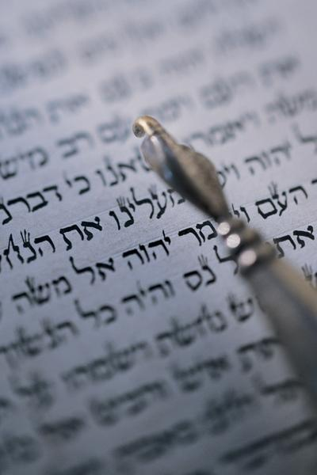
هل يجب أن أرجع؟
لذلك يجب أن نتنبه أكثر إلى ما سمعنا لئلا نفوته
(2: 1)
Notes:
No penalties are listed here, as in other warning passages (cf. 6:4-7; 10:26-31), but the penalties can’t include hell as the writer was among those who could "drift away" (2:1).

Slide 50

ثابر
دراسة في عبرانيين
Notes:
The point is not to "drift" but to press on!

Slide 51
لماذا نعبد يسوع
بدلاً من الملائكة؟
(3 أسباب في 1: 4-2: 18)
يسوع
نحن
يسوع
1
2
3
Notes:
Preview: This text of two chapters has three sections. We will see two ways that Jesus supersedes angels in our first and third section, and what we should do in the middle.
Hebrews 1:4–2:18 has three reasons to worship Jesus instead of angels.
The first reason to worship Christ instead of angels is because…

Slide 52
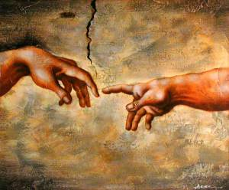
3. يسوع هو إنسان يستحق أن يملك (2: 5-18)
Notes:
The original rule was given to the man, Adam—and only a human could fulfill OT prophecies of Messiah’s reign—and Christ qualifies here too

Slide 53
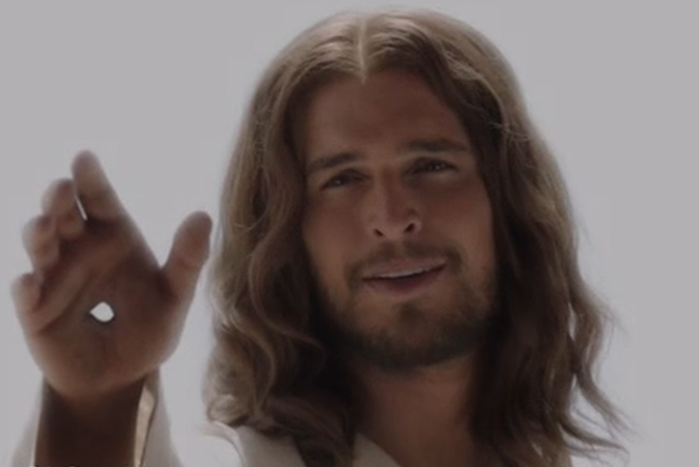
(2: 5)
فإنه لملائكة لم يخضع العالم العتيد الذي نتكلم عنه.
Notes:
God never promised angels authority to rule the future world (2:5)

Slide 54
(2:6-8 NLT)
6 لكن شهد واحد في موضع قائلاً: ما هو الإنسان حتى تذكره؟ أو ابن الإنسان حتى تفتقده؟
7 وضعته قليلاً عن الملائكة، بمجد وكرامة كللته، وأقمته على أعمال يديك.
8 أخضعت كل شيء تحت قدميه.
(2: 6-8أ فاندايك)
6 لأنه مكتوب في موضع من الكتاب: ما هي أهمية الإنسان حتى تفكر به؟ وما أهمية ابن الإنسان حتى تهتم به؟
7 جعلته لوقت قليل أدنى من الملائكة، توجته بالمجد والكرامة
8 أخضعت كل شيء تحت قدميه
(2: 6-8أ المبسطة)
Notes:
Psalm 8:4-6 promised authority to rule the future world to the man Jesus (2:6-13).
Should we accept as a better translation "what are mere mortals" (2:6 NLT), referring to all men, or is "what is man" (NAU)?
Zane Hodges writes, "A portion of Psalm 8 was now quoted. While the psalm as a whole is often read as a general statement about the role of man in God’s Creation, it is clear in the light of Hebrews 2:5 and the application that follows in verses 8b-9 that the author of Hebrews read it primarily as messianic and eschatological. In doing so he stood well within the New Testament perspective on the Old Testament, a perspective directly traceable to Jesus Himself (cf. Luke 24:25-27, 44-45)" (BKC, 2:784).
I agree with this as verse 8 applies to Jesus—not to mankind: "But we have not yet seen all things put under their authority."
This was not true of Adam, who did have all the earth originally under his authority.
However, while Jesus has all authority now (Matt. 28:19), he does not exercise that full authority over the earth.
In fact, the "son of man" (2:6b) is a title for the ruling Messiah in Daniel 2:13.
Jesus was put under angels while on earth, but that was only temporary so he could go to the cross. Now, "crowned with glory and honor" (2:9b), he is our perfect "ruler" (2:10b).

Slide 55
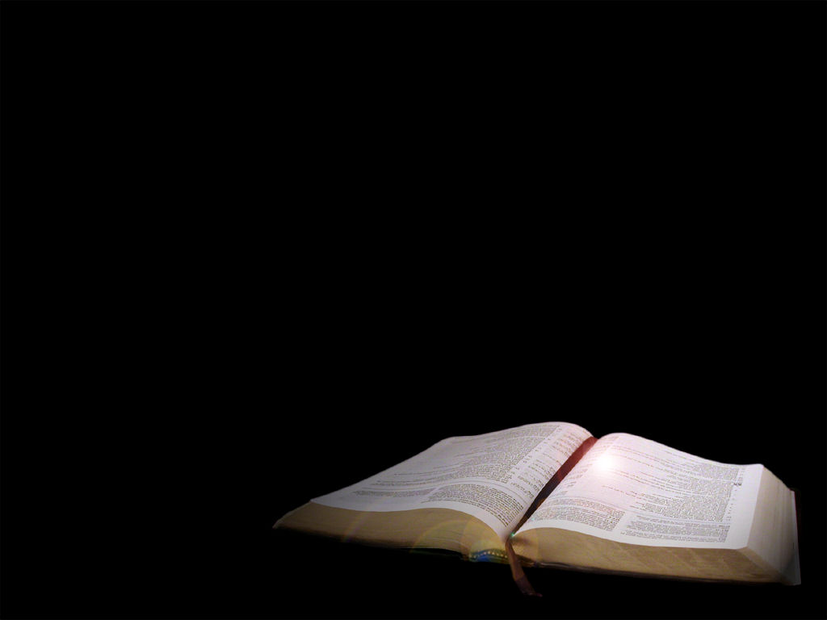
(2: 8ب-10)
لأنه إذ أخضع الكل له لم يترك شيئاً غير خاضع له، على أننا الآن لسنا نرى الكل بعد مخضعاً له.
9 ولكن الذي وضع قليلاً عن الملائكة، يسوع، نراه مكللاً بالمجد والكرامة، من أجل ألم الموت، لكي يذوق بنعمة الله الموت لأجل كل واحد.
10 لأنه لاق بذاك الذي من أجله الكل وبه الكل، وهو آت بأبناء كثيرين إلى المجد، أن يكمل رئيس خلاصهم بالآلام.
Notes:
This future rule of the world will go to a man (2:6-8a).
This future rule of the world will go to Jesus via His atoning death as our "brother" (2:8b-13).

Slide 56
2: 11-12
الجميع:
أن المقدس والمقدسين جميعهم من واحد، فلهذا السبب لا يستحي أن يدعوهم إخوة.
12 قائلاً: أخبر باسمك إخوتي، وفي وسط الكنيسة أسبحك.
وأيضاً: أنا أكون متوكلاً عليه، وأيضاً: «ها أنا والأولاد الذين أعطانيهم الله.
Notes:
Read these verses with me…
This future rule of the world will go to Jesus via His atoning death as our "brother" (2:8b-13).

Slide 57
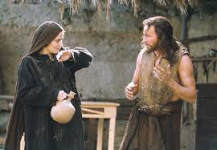
من النتائج الرائعة الأخرى لإنسانية المسيح أنه يستحق العبادة أكثر من أي ملاك (2: 14-18)

Slide 58
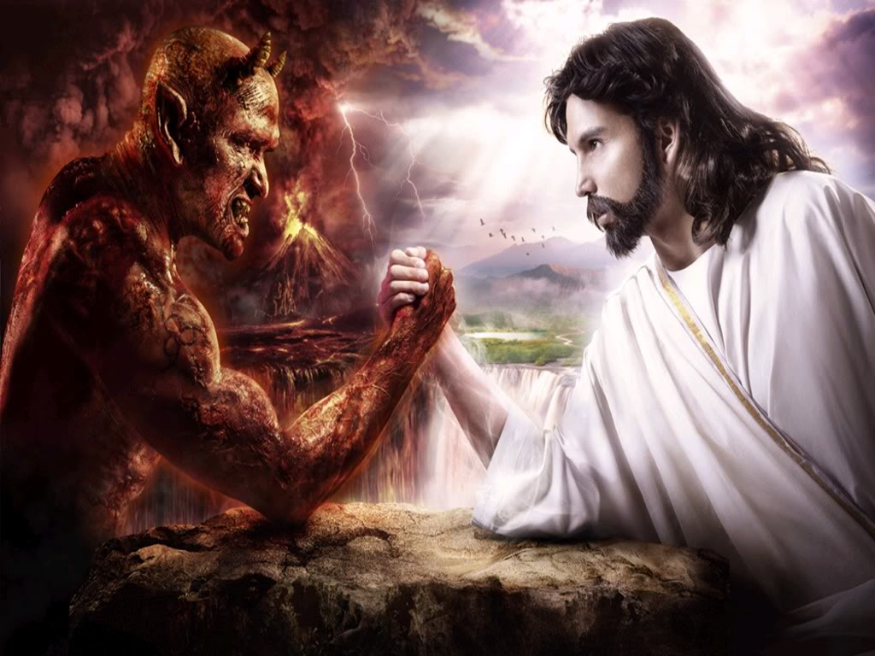
كإنسان هزم المسيح قبضة الشيطان على البشر الآخرين (2: 14-15)

Slide 59
(2: 14-15)
14 فإذ قد تشارك الأولاد في اللحم والدم اشترك هو أيضاً كذلك فيهما، لكي يبيد بالموت ذاك الذي له سلطان الموت، أي إبليس
15 ويعتق أولئك الذين­ خوفاً من الموت­ كانوا جميعاً كل حياتهم تحت العبودية.
Notes:
As a man, Christ defeated Satan’s grip on other men (2:14-15)

Slide 60
(2: 16-17)
16 لأنه حقاً ليس يمسك الملائكة، بل يمسك نسل إبراهيم.
17 من ثم كان ينبغي أن يشبه إخوته في كل شيء، لكي يكون رحيماً، ورئيس كهنة أميناً فيما لله حتى يكفر خطايا الشعب.
Notes:
As a man, Christ paid for man’s (not angel’s) sin as high priest (2:16-17).

Slide 61
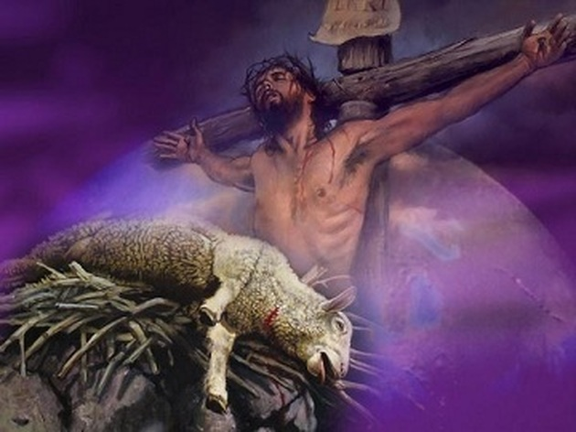
لأنه فيما هو قد تألم مجربا يقدر أن يعين المجربين.
(2: 18 فاندايك)
فبما أنه جُرِّب وتألم يقدر أيضاً ان يعين الذين يتعرضون للتجربة.
(2: 18 المبسطة)

Slide 62
لماذا نعبد يسوع
بدلاً من الملائكة؟
(3 أسباب في 1: 4-2: 18)
يسوع
نحن
يسوع
1
2
3
Notes:
Preview: This text of two chapters has three sections. We will see two ways that Jesus supersedes angels in our first and third section, and what we should do in the middle.
Hebrews 1:4–2:18 has three reasons to worship Jesus instead of angels.
The first reason to worship Christ instead of angels is because…

Slide 63

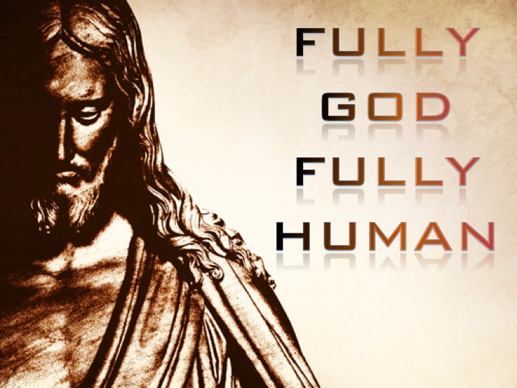
إله كامل ــــــ
إنسان كامل
Notes:
He is fully God and fully man, and…

Slide 64
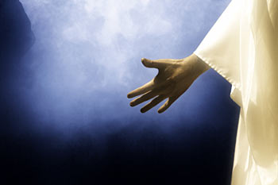
الفكرة الرئيسية
يسوع هو الله مستحق العبادة
وإنسان
مستحق أن يحكم
Notes:
As deity, we should worship him instead of angels—and in his humanity, he qualifies to reign over the world—something that no angel will ever do (restated MI).

Slide 65
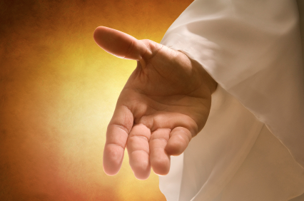
هو يدعوك

Slide 66
ثابر
اعبد يسوع بدلاً من أي كائن آخر أقل منه
Notes:
Press on to worship Jesus instead of any other lesser being.

Slide 67
Black

Slide 68


على رابط وعظ العهد الجديد BibleStudyDownloads.org
أحصل على العرض التقديمي والنص مجاناً

